Slide 1


CAS CLINIQUE
NRD NICE 2026
Cette photo par Auteur inconnu est soumise à la licence CC BY-NC-ND
Anna KOPECKA

Slide 2
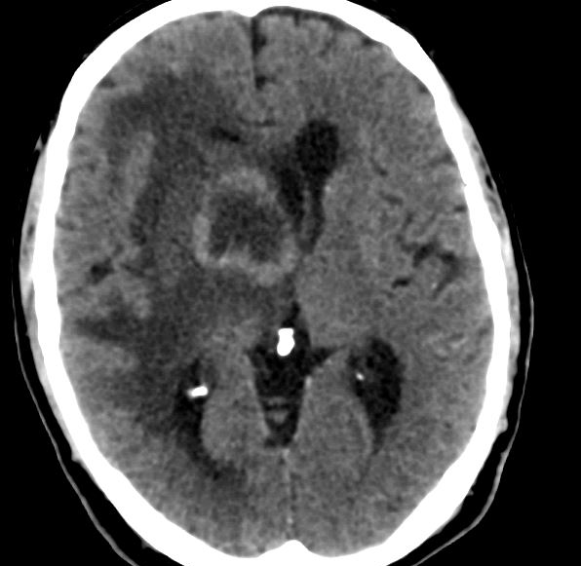
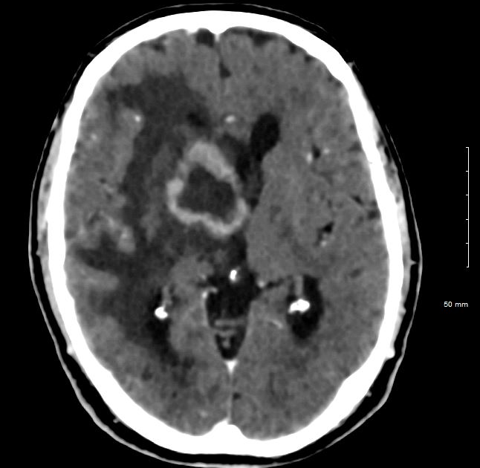
Homme de 74 ans qui se présente aux Urgences pour perte d’équilibre évoluant depuis 2 mois avec aggravation depuis quelques semaines
Prise de contraste en cocarde au niveau du noyau lenticulaire droit
beaucoup d’œdème
effet de masse avec début d’engagement
TDM Crane sans injection
TDM Crane avec injection au temps tardif
120 mg de SOLUMEDROL
04/12/2026

Slide 3
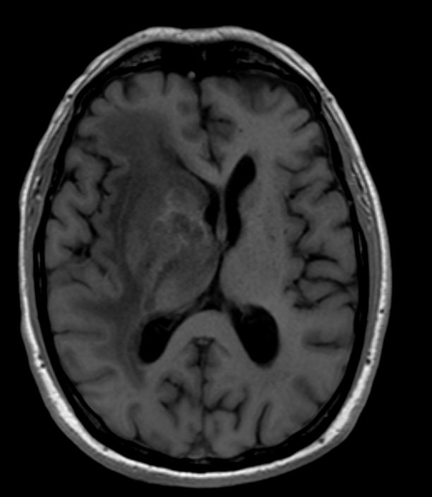
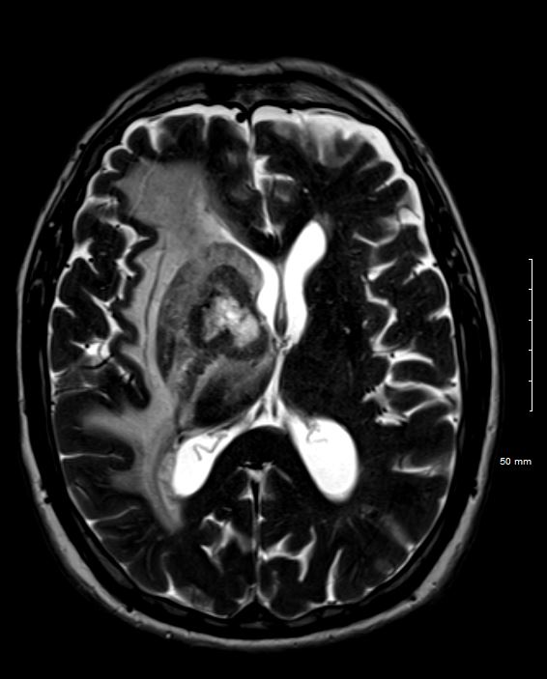
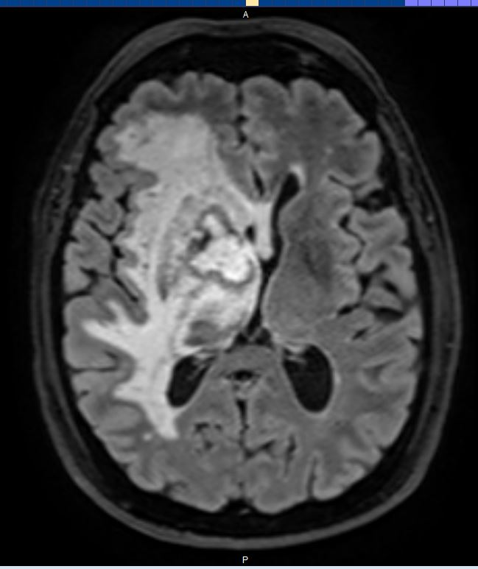
IRM de 06/12/2024
Axial T1
Axial T2
Axial FLAIR

Slide 4
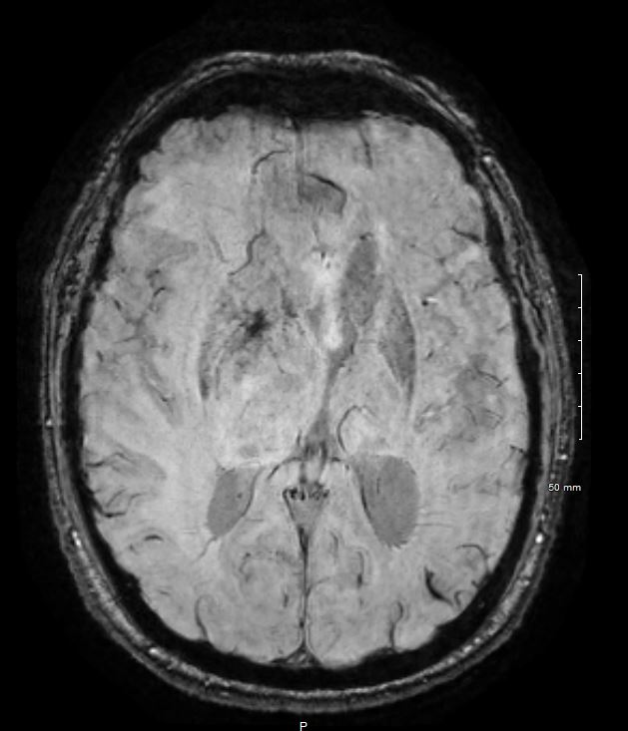
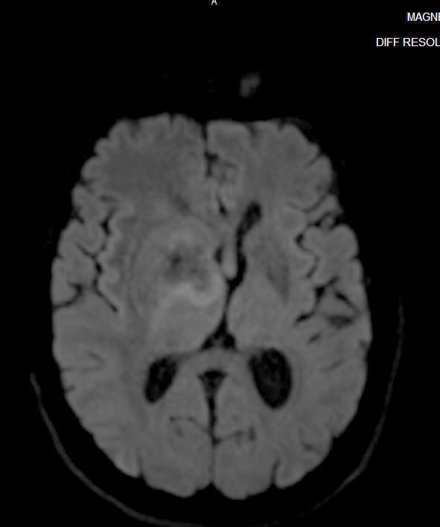
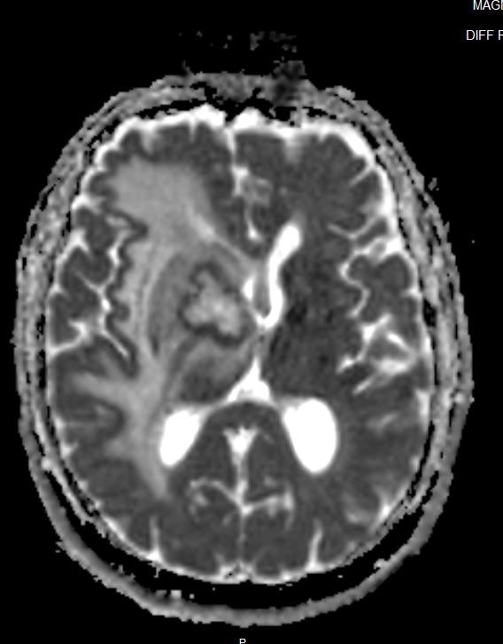
IRM de 06/12/2024
SWI
Diffusion
Coefficient ADC

Slide 5
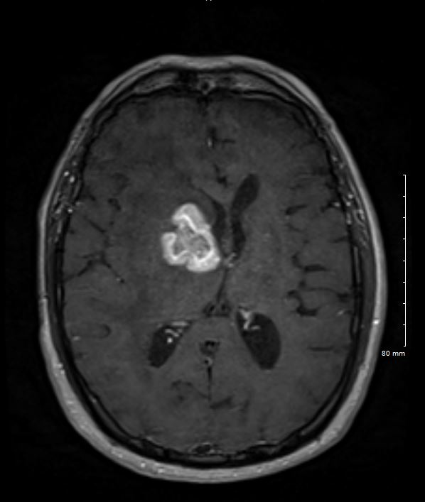
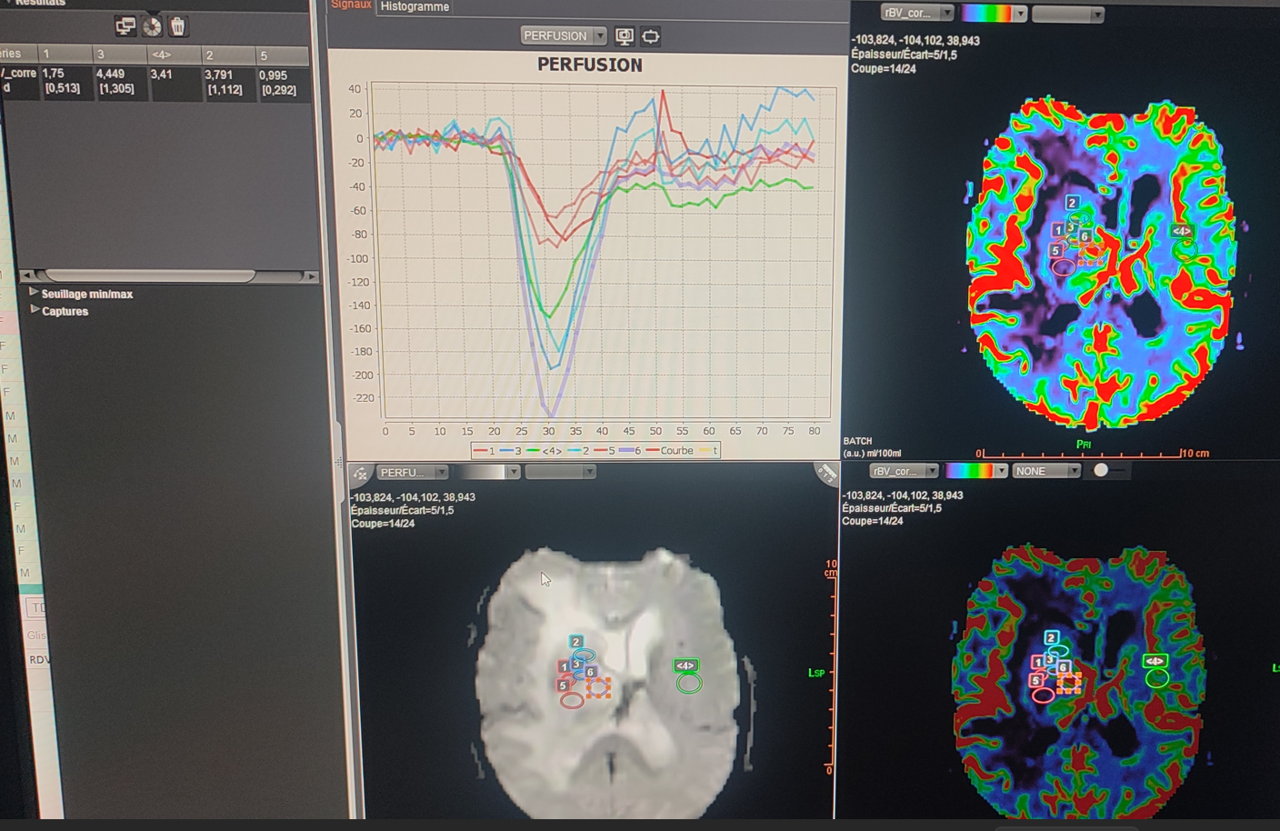
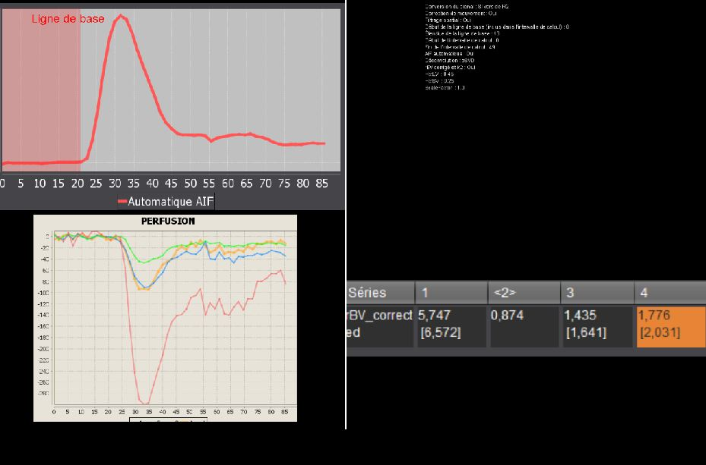
IRM de 06/12/2024
Séquence de perfusion
rcBV entre 1,6 – 2
Absence de rupture de barrière
Axiale T1 avec injection de gadolinium

Slide 6
lésion intra axiale unique profonde droite
avec une prise périphérique à centre nécrotique
volumineux œdème péri lésionnel avec effet de masse
rcBV faible
> Découverte concomitante d’une néoplasie pulmonaire primitive
Séquence axiale FLAIR
Séquence axiale T1 sans et avec injection

Slide 7
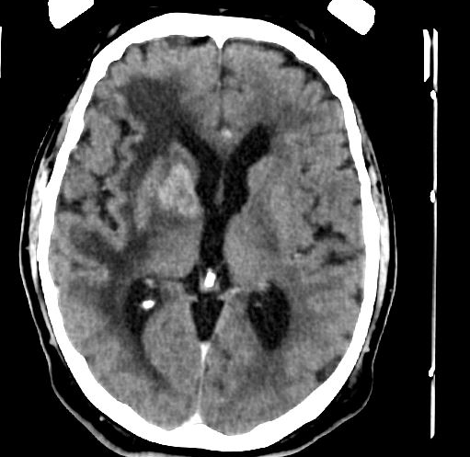
Biopsie stéréotaxique 15/12/2026
- non contributive car retrouve uniquement des cellules inflammatoires aspécifiques
-absence de cellules tumorales y compris lymphomateuses
Lésion corticosensible
TDM coupe axiale, crâne avec injection à J0
TDM de neuronavigation, crâne avec injection à J11, AVANT LA BIOPSIE

Slide 8
PRINCIPAUX HYPOTHESES
Tumeur gliale de haut grade
+ prise de contraste periphérique
+ avec une nécrose centrale
+ Œdème vasogénique qui respecte la SG
rcBV faible
Lymphome
+ corticosensible
+ contact ventriculaire
Rehaussement annulaire
Pas de rupture de la barrière
Pas de franche restriction
Beaucoup d’œdème
Effet de masse important
Métastases
+ primitif pulmonaire
+ œdème vasogénique disproportionné
Régression sous corticoïdes
Plutôt de topographie jonction SB/SG
Séquence axiale FLAIR
Séquence axiale T1 sans et avec injection

Slide 9

RCP oncologique
Néoplasie pulmonaire concomitante
Patient n’est pas immunodéprimé
Ponction lombaire négative
Le patient a bénéficié d’une résection de la lésion pulmonaire localisée, sans extension loco régionale, ganglion sentinelle négatif
Le patient n’a pas bénéficié d’une chimiothérapie ni immunothérapie adjuvante
> Décision de surveillance de la lésion cérébrale
Cette photo par Auteur inconnu est soumise à la licence CC BY

Slide 10
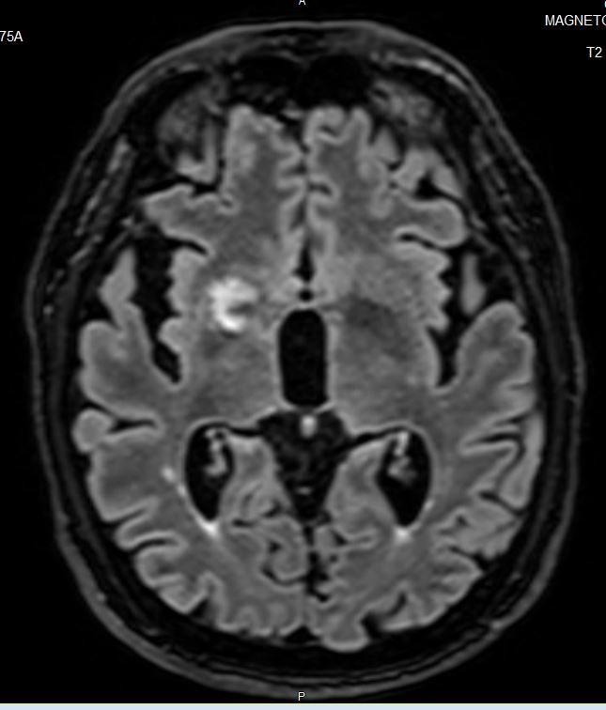
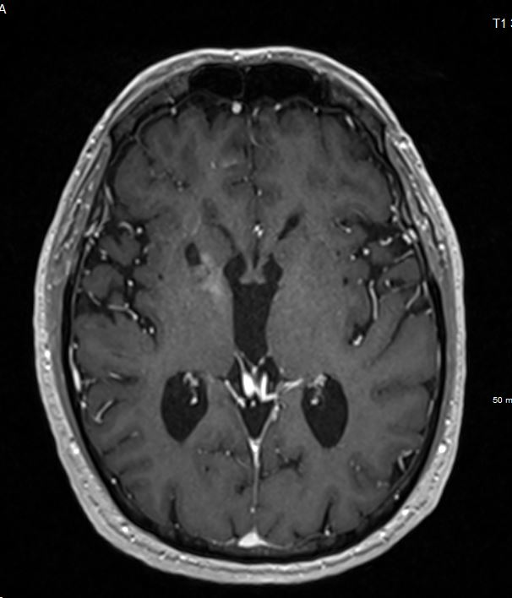
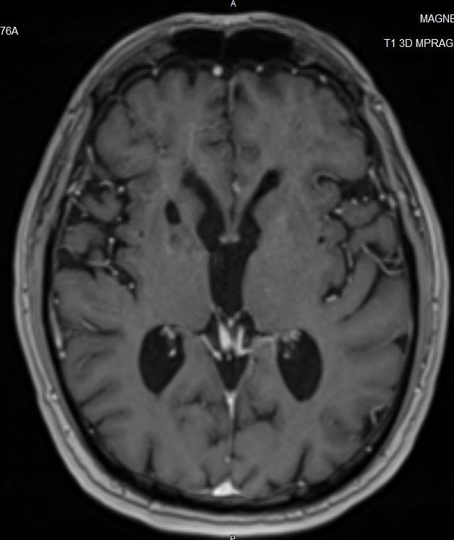
IRM de suivi à 6 et 12 mois
Axial FLAIR
Séquence axiale T1 avec injection de gadolinium
Séquence axiale T1 avec injection de gadolinium

Slide 11
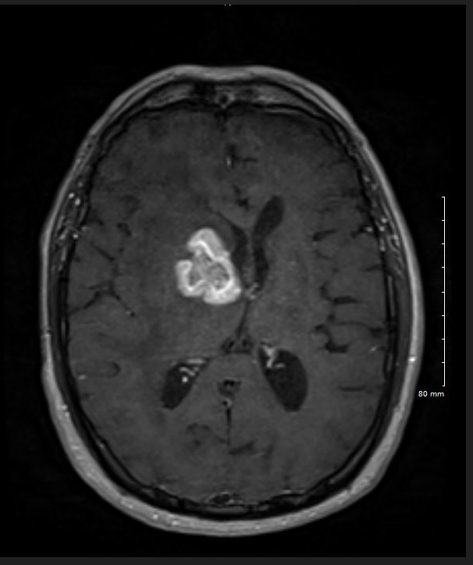
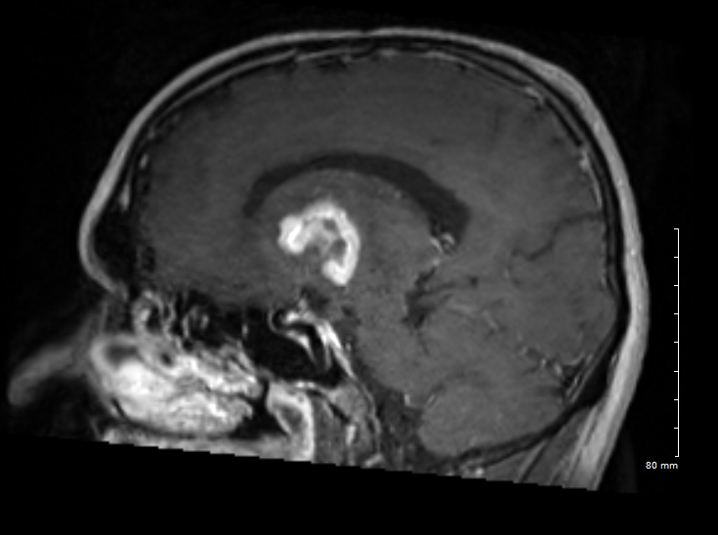
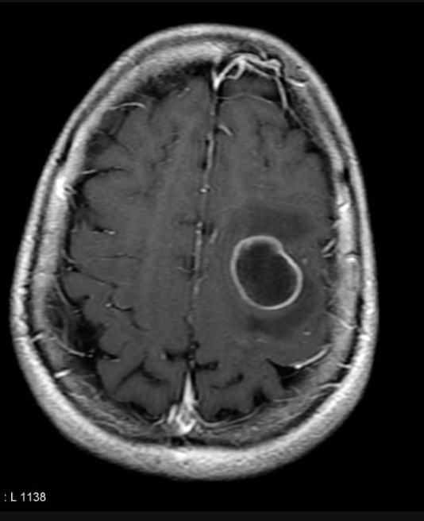
« Open ring sign »
Rehaussement en anneau ouvert est un signe relativement spécifique de l’atteinte démyélinisante
En général l’anneau s’ouvre vers la périphérie
vs
Séquence T1 avec injection de gadolinium en coupe axiale et sagittale
Séquence axiale T1 avec injection de gadolinum

Slide 12

ADEM
Encéphalite aigue dissémine
Atteinte démyélinisante aigue
Réaction disproportionnée de système immunitaire
cliniquement déficits neurologiques multifocaux
Souvent contexte post infectieux, post vaccination, population pédiatrique
multiples hypersignaux FLAIR bilatéraux et asymétriques périventriculaire avec rehaussement
Rehaussement en anneau ouvert
Cette photo par Auteur inconnu est soumise à la licence CC BY

Slide 13
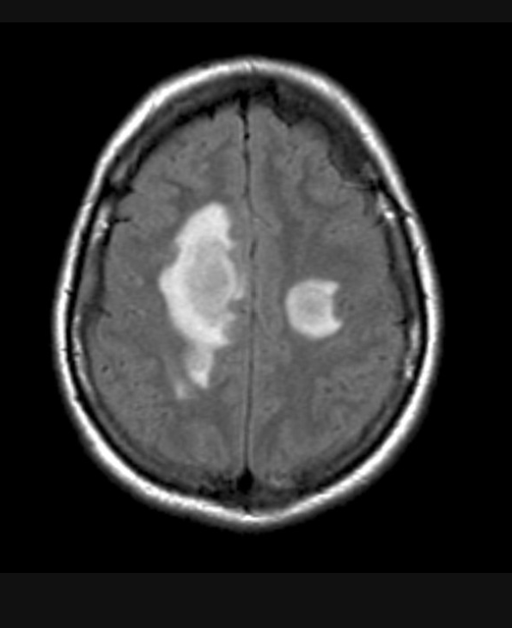
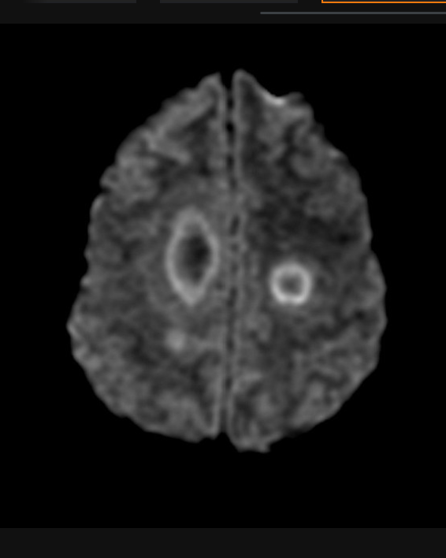
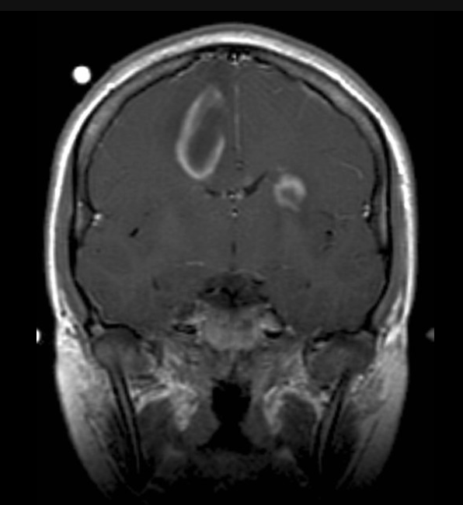
ADEM typique
Séquence axiale FLAIR
Diffusion
Séquence axiale T1 avec injection de gadolinium

Slide 14

MAID mono focal acute inflammatory demyelination
masse démyélinisante unique > 2 cm mimant une lésion tumorale
beaucoup d’œdème et effet de masse
Rehaussement en anneau ouvert
À la différence de l’ADEM, pas de contexte infectieux préalable
Absence d’un vrai lien de causalité établi avec la SEP

Slide 15

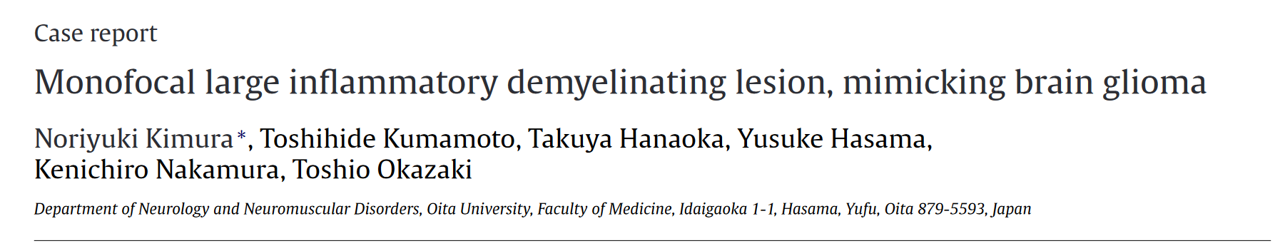
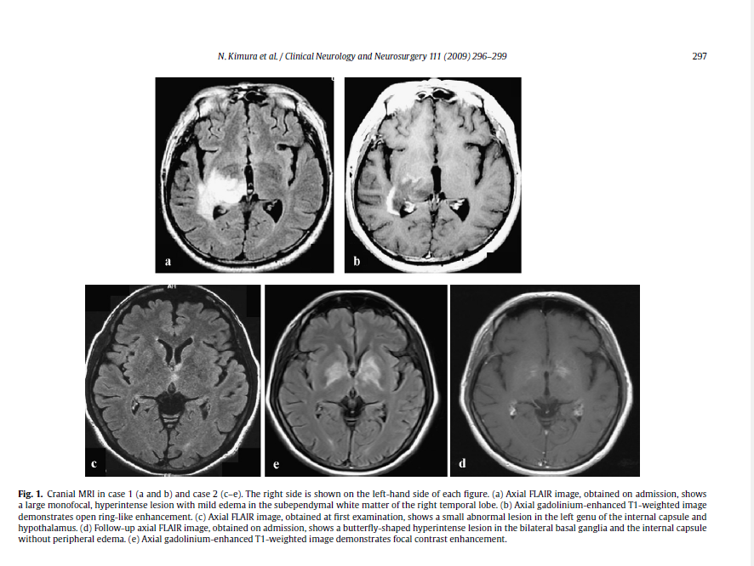

Slide 16
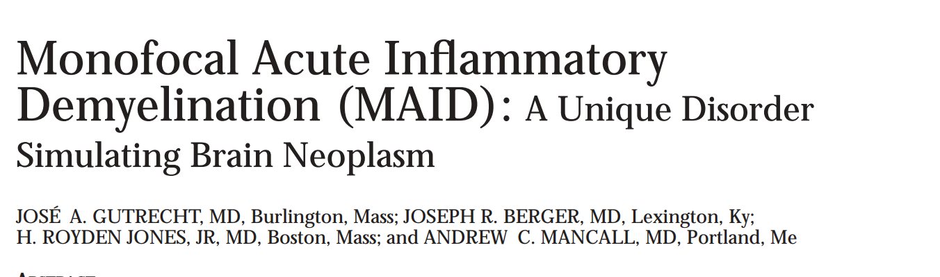
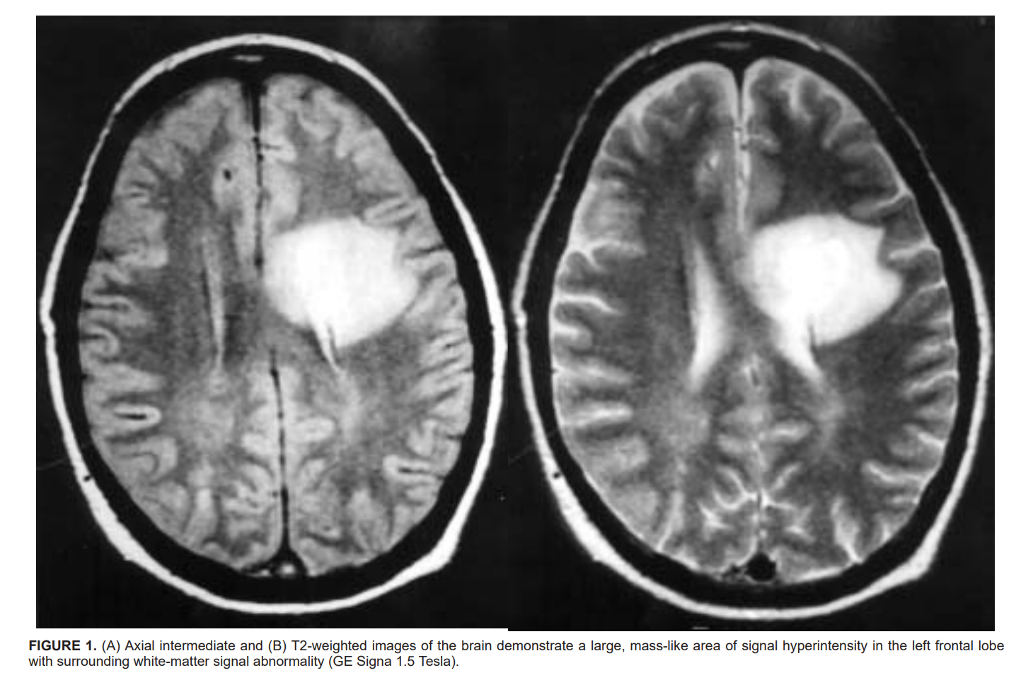
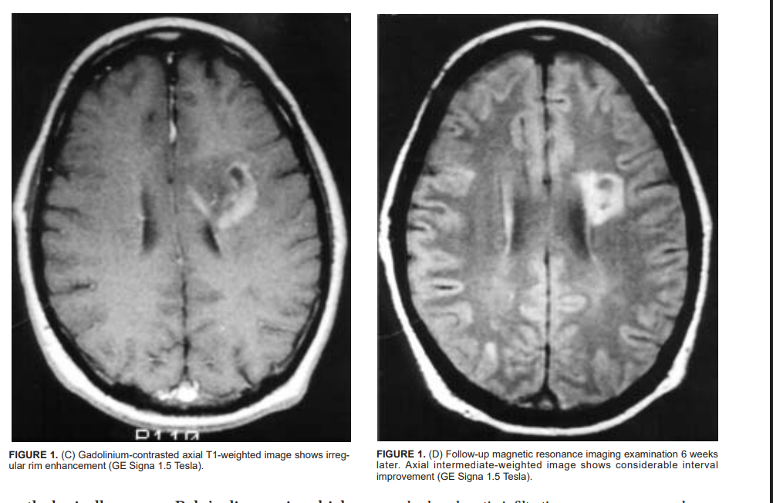

Slide 17
Merci pour votre attention!

